Slide 1
Análisis de Informes: 1. Atención al ciudadano 2.Análisis de Indicadores 3. Análisis Comparativo de encuestas de los dos últimos trimestres (2015-2016)
Por Sandra Correa Velasco

Slide 2
El sistema de Atención al Ciudadano, permite mejorar la calidad de atención a los grupos de interés que hacen parte de esta Secretaría, otorgándoles las facilidad de tener dos ventanillas de atención: PRESENCIAL Y VIA WEB, esta última con la mayor agilidad y ahorro de tiempo y dinero permite el ingreso de PQRs las 24 horas del dia, teniendo acceso a la información actualizada sobre los servicios que ofrece la Secretaría de Educación.

Slide 3
Así como, fortalece la participación ciudadana donde puedan expresar su opinión por medios electrónicos tales como: Consultas ciudadanas y encuestas (electrónicas y físicas).
Nuestro sistema es monitoreado constantemente desde el ministerio y tiene una calificación mes a mes, esta será de acuerdo a la manera como trabaje nuestro equipo SEM.
En tanto, el presente informe tiene como finalidad analizar el comportamiento de la herramienta SAC

Slide 4
CALIFICACIÓN DEL DESEMPEÑO DE LAS SECRETARÍAS DE EDUCACIÓN EN EL USO DEL SAC
Se hace tomando como base los siguientes criterios: 1. Número de requerimientos radicados de acuerdo a su tipología (20%), con el fin de garantizar que todos los requerimientos sean radicados en el sistema. 2. Número de requerimientos finalizados (30%), con el fin de promover la respuesta a los ciudadanos. 3. Oportunidad de respuesta (50%), con el fin de medir el cumplimiento de los plazos de los ejes temáticos. Cada Secretaría de educación debe velar por que la información suministrada al ciudadano y las respuestas dadas en el SAC cumplan con los requisitos de calidad (Completa y adecuada).

Slide 5
Estado y manejo del Sistema de Atención al Ciudadano
Consolidado del comportamiento del SAC cuarto trimestre 2015 y primer trimestre 2016.

Slide 6
ESTADISTICA DE ALGUNOS ASPECTOS RELEVANTES
AÑO | MES | PUESTO | N°. REQUERI- MIENTOS INGRES. | N° REQUERIMIENTOS ESPERAD. | PQRs FUERA DE TIEMPO | PQRs ING.VIA WEB | A | FINALIZADOS | PUNTAJE DE LA SEM | QUEJAS Y RECLAMOS | OPORTUNIDAD EN LA RESPUESTA
2015 | Oct. | 20 | 484 | 400 | 23 | 5 |  | 480 | 98.96% | 2 | 98.08%
2015 | Nov. | 29 | 418 | 400 | 44 | 3 |  | 417 | 97.18% | 1 | 94.92%
2015 | Dic. | 45 | 413 | 400 | 25 | 3 |  | 411 | 93.78% | 1 | 87.55%
2016 | Enero | 10 | 434 | 400 | 21 | 3 |  | 412 | 99.67% | 4 | 99.33%
2016 | Feb. Marz. | 21 21 | 581 534 | 600 600 | 21 20 | 3 27 |  | 580 533 | 97.22% 95-40% | 2 10 | 95.83% 95.19%

Slide 7
Puesto.
El comportamiento es variable.
Factores de la variación:
-Número de requerimiento, tramites, asignados, vencidos, a tiempo, finalizados, anulados, quejas y reclamos, invitaciones y oportunidad en la respuesta. Estos componentes que condicionan nuestra posición en el ranking, ya sea para alejarnos del puesto número uno hacia un bajo rendimiento o mejorar sustancialmente.

Slide 8
1. Número de requerimientos
Son peticiones, quejas reclamos y solicitudes que un usuario allega a la SEM para resolver sus situaciones. Estos pueden ser de manera física o virtual. En la medida en que la cantidad aumente, el puntaje para nosotros es mayor. Existen acciones y estrategias que pueden determinar la variación de los requerimientos.
Pasaron de 400 a 600 PQRs esperados
Se debe evitar ciertas acciones, ingresarlos por fuera del sistema

Slide 9
Requerimientos Web
Estrategia SAC que brinda al ciudadano la oportunidad de ingresar PQRs desde la comodidad de su hogar o lugar de trabajo sin costo de dinero adicional, y permite descongestionar las oficinas.
Implementado en SEM Lorica desde Enero de 2014.
Estrategias para su utilización: Capacitación, mesas de trabajo y capacitación personalizada.
Se necesita crear otras estrategias que demanden gastos (publicación en páginas, reuniones, etc, videos en T.V.).

Slide 10
4. Vencidos
Se les llama vencidos a los requerimientos que no se responden y pasan de un mes a otro.
Jamás deben dejarse vencer, puesto que esto acarrea serios problemas. Si dentro del mismo mes se hace la corrección, se convierten en respondidos fuera de tiempo, que es una falta menor a mantenerlos vencidos.
Nota: Bajan sustancialmente el puntaje, generan insatisfacción al cliente y se convierten en causal de mala conducta.

Slide 11
Oportunidad en la respuesta
Indicador de alta importancia con el que nos miden para obtener un buen puntaje y posición en el ranking a nivel nacional; una respuesta oportuna a un usuario genera conformidad y respeto hacia nosotros.
Constitucionalmente por el derecho de acceso a la información se hace necesario responder oportunamente los requerimientos ya que por medio de esos el usuario hace uso de otros derechos (art 5 del código contencioso administrativo. Art 23 de la constitución nacional).

Slide 12
PQRs CONTESTADOS FUERA DE TIEMPO - ULTIMO TRIMESTRE 2015 - PRIMER TRIMESTRE 2016

Slide 13
OCTUBRE 2015
Dependencias | CANTDAD DE PQR | N° de PQR fuera de Tiempo | % de Oportunidad de la respuesta alcanzado
Adm. De Nómina | 48 | 1 | 98.94%
Jurídica | 16 | 2 | 87.50%
Rec. Humano | 77 | 8 | 89.33%
financiera | 11 | 2 | 90.00%
Despacho | 46 | 1 | 99.12%
Adva. Y financiera | 14 | 3 | 76.92%
Calidad | 78 | 1 | 99.33%
Evaluación | 2 | 2 | 00.00%
Planeación | 3 | 2 | 33.33%
U. desconcentradas | 34 | 1 | 97.06%
NOVIEMBRE 2015
Dependencias | CANTDAD DE PQR | N° de PQR fuera de Tiempo | % de Oportunidad de la respuesta alcanzado
Acceso | 2 | 1 | 50.00%
Adm. Y Financiera | 18 | 6 | 66.67%
Calidad | 8 | 1 | 87.50%
Cobertura | 62 | 11 | 90.98%
Despacho | 30 | 3 | 93.18%
Evaluación | 4 | 2 | 50.00%
Jurídica | 24 | 14 | 41.67%
Permanencia | 18 | 1 | 94.44%
Recurso Humano | 58 | 4 | 96.49%
Servicios informáticos | 3 | 1 | 75.00%
DICIEMBRE 2015
Dependencias | Cantidad de PQR | N° de PQR fuera de Tiempo | % de Oportunidad de la respuesta alcanzado
Adm. De nómina | 64 | 11 | 42.06%
Evaluación | 38 | 8 | 78.95%
Infraestructura | 1 | 1 | 00.00%
Jurídica | 13 | 1 | 92.31%
Mejoramiento | 2 | 1 | 50.00%
Planeación | 2 | 1 | 50.00%
R. Humano | 57 | 2 | 96.43%

Slide 14
ENERO 2016
Dependencias | Cantidad de PQR ingresados | N° de PQR fuera de Tiempo | % de Oportunidad de la respuesta alcanzado
Acceso | 11 | 1 | 90.91%
Administración de nómina | 54 | 5 | 94.66%
Jurídica | 7 | 1 | 87.71%
Unidades informáticas | 7 | 1 | 98.00%
Recurso Humano | 78 | 3 | 83.33%
FEBRERO 2016
Dependencias | Cantidad de PQR ingresados | N° de PQR fuera de Tiempo | % de Oportunidad de la respuesta alcanzado
Acceso | 36 | 3 | 91.67%
Administración de nómina. | 73 | 4 | 94.52%
Calidad educativa | 11 | 1 | 90.91%
Unidades informáticas | 7 | 1 | 98.00%
financiera | 23 | 3 | 86.96%
infraestructura | 5 | 1 | 80.00%
planeación | 15 | 6 | 78.57%
Unidades desconcentradas | 26 | 3 | 88.46%
MARZO 2016
Dependencias | Cantidad de PQR ingresados | N° de PQR fuera de Tiempo | % de Oportunidad de la respuesta alcanzado
Administrativa y financiera | 62 | 7 | 88.71%
Financiera | 12 | 1 | 91.67%
Jurídica | 19 | 2 | 94.44%
Recurso Humano | 76 | 8 | 89.47%
Unidades desconcentradas | 48 | 2 | 95.83%

Slide 15
Conclusiones

Slide 16
*El puesto en el ranking es muy cambiante. La causa posible; falta de trabajo en equipo SAC. falta de cultura de revisión SAC.
*Los requerimientos web son una buena opción, se esta trabajando para elevar su ingreso al SAC
*La oportunidad de las respuestas a tiempo y con calidad nos aporta el porcentaje más alto en la calificación.
*Responder a destiempo los PQRs, baja notablemente el puntaje.
*Las condiciones físicas de la secretaría perjudican el SAC.

Slide 17
Recomendaciones

Slide 18
*Responder a tiempo los PQRs con calidad de fondo y forma.
*Desarrollar estrategias que nos permitan aumentar los requerimientos vía web.
*Facilitar al SAC las herramientas para la difusión de información.
*Tomar acciones correctivas en cuanto a la infraestructura como situación de riesgo.
*Empoderamiento de los líderes de área mediante la herramienta Archivo Exportar, para monitorear respuesta del equipo de área.
*Capacitación por parte de la Oficina de gestión de calidad y Oficina de bienestar y oficina de jurídica.

Slide 19
Estadística del SAC -2012
Mes | No. Req Esperados | No. Req Radicados | Oportunidad en la Respuesta | Puntaje
Abril | 400 | 529 | 95,81% | 97,77%
Mayo | 400 | 466 | 93,48% | 96,46%
Junio | 400 | 476 | 97,49% | 98,75%
Julio | 400 | 477 | 96,44% | 98,22%
Agosto | 400 | 539 | 97,96% | 98,84%
Septiembre | 400 | 612 | 99,04% | 99,52%
Octubre | 400 | 520 | 96,95% | 98,48%
Noviembre | 400 | 518 | 94,64% | 97,32%
Diciembre | 400 | 404 | 96,58% | 98,29%
PROMEDIO |  |  | 96,49% | 98,18%

Slide 20
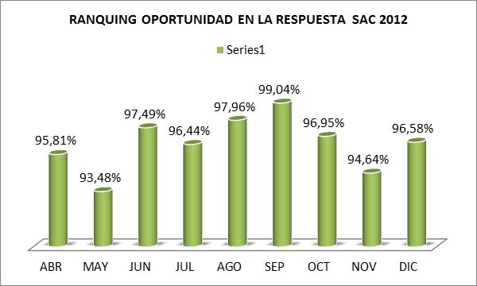

Slide 21
Estadistica del SAC -2013
Mes | No. Req Esperados | No. Req Radicados | Oportunidad en la Respuesta | Puntaje
ENERO | 400 | 423 | 92,31% | 95,49%
FEBRERO | 400 | 555 | 90,57% | 95,11%
MARZO | 400 | 574 | 92,97% | 96,32%
ABRIL | 400 | 642 | 92,32% | 95,76%
MAYO | 400 | 588 | 87,62% | 93,62%
JUNIO | 400 | 451 | 98,11% | 99,06%
JULIO | 400 | 499 | 99,63% | 99,82%
AGOSTO | 400 | 494 | 97,35% | 98,68%
SEPTIEMBRE | 400 | 458 | 95,80% | 97,83%
OCTUBRE | 400 | 497 | 97,76% | 98,70%
NOVIEMBRE | 400 | 426 | 94,10% | 97,05%
DICIEMBRE | 400 | 344 | 97,41% | 95,35%
PROMEDIO |  |  | 94,66% | 96,90%

Slide 22
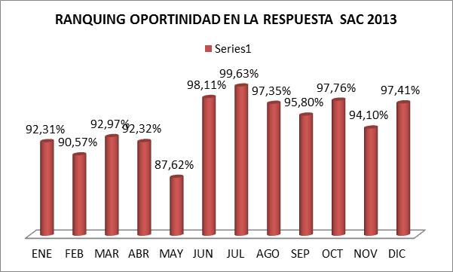

Slide 23
Estadistica del SAC -2014
Mes | No. Req Esperados | No. Req Radicados | Oportunidad en la Respuesta | Puntaje
ENERO | 400 | 445 | 92,39% | 96,20%
FEBRERO | 400 | 521 | 93,46% | 96,73%
MARZO | 400 | 510 | 94,99% | 97,33%
ABRIL | 400 | 448 | 97,39% | 98,61%
MAYO | 400 | 442 | 95,16% | 97,58%
JUNIO | 400 | 440 | 93,11% | 96,56%
JULIO | 400 | 446 | 87,92% | 90,99%
AGOSTO | 400 | 489 | 96,55% | 98,28%
SEPTIEMBRE | 400 | 447 | 95,08% | 97,54%
OCTUBRE | 400 | 493 | 95,88% | 97,94%
NOVIEMBRE | 400 | 510 | 92,51% | 96,26%
DICIEMBRE | 400 | 341 | 91,65% | 92,88%
PROMEDIO |  |  | 93,84% | 96;41%

Slide 24
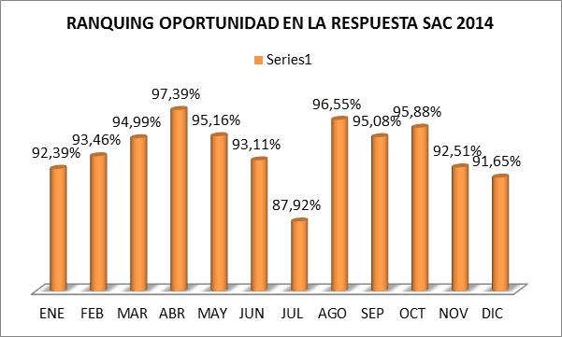

Slide 25
Estadistica del SAC -2015
Mes | No. Req Esperados | No. Req Radicados | Oportunidad en la Respuesta | Puntaje
ENERO | 400 | 401 | 97,76% | 98,88%
FEBRERO | 400 | 590 | 95,32% | 97,66%
MARZO | 400 | 578 | 92,92% | 96,46%
ABRIL | 400 | 475 | 97,51% | 98,76%
MAYO | 400 | 401 | 97,28% | 98,64%
JUNIO | 400 | 469 | 93,41% | 95,26%
JULIO | 400 | 446 | 87,92% | 90,99%
AGOSTO | 400 | 423 | 95,22% | 97,61%
SEPTIEMBRE | 400 | 439 | 98,52% | 99,16%
OCTUBRE | 400 | 484 | 98,08% | 98,96%
NOVIEMBRE | 400 | 418 | 94,92% | 97,18%
DICIEMBRE | 400 | 413 | 87,55% | 93,78%
PROMEDIO |  |  | 95,10% | 97,05%

Slide 26
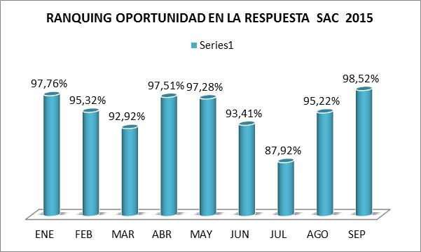

Slide 27
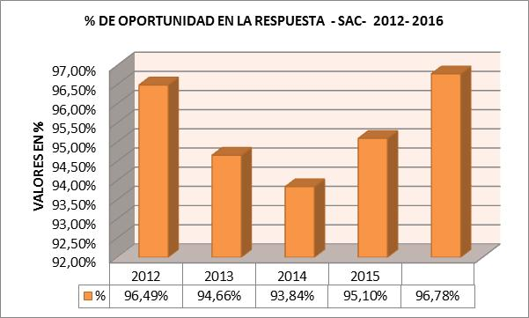
% DE OPORTUNIDAD EN LAS RESPUESTAS SAC
2012 | 2013 | 2014 | 2015 | 2016
96,49% | 94,66% | 93,84% | 95,10% | 96,78%

Slide 28
Estadística del SAC -2016
Mes | No. Req Esperados | No. Req Radicados | Oportunidad en la Respuesta | Puntaje
ENERO | 400 | 434 | 99,33% | 99,67%
FEBRERO | 600 | 581 | 95,83% | 97,22%
MARZO | 600 | 534 | 95,19% | 95,40%
ABRIL
MAYO
JUNIO
JULIO
AGOSTO
SEPTIEMBRE
OCTUBRE
NOVIEMBRE
DICIEMBRE
PROMEDIO |  |  | 96,78% | 97,43%

Slide 29
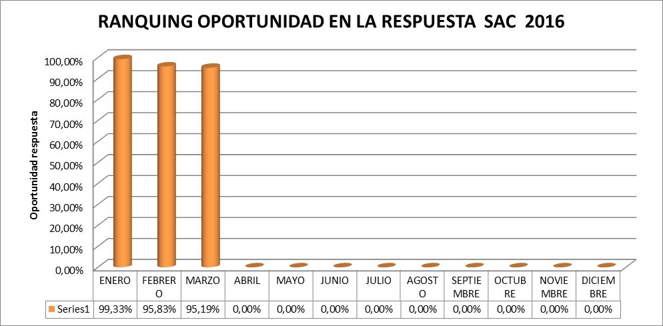

Slide 30
Análisis de los Indicadores del SAC

Slide 31
1. Oportunidad de la Respuesta

Slide 32
2015 Ultimo Trimestre | SECRETARÍA DE EDUCACIÓN MUNICIPAL DE SANTA CRUZ DE LORICA
 | PROCESO E01. GESTIONAR SOLICITUDES Y CORRESPONDENCIA
 | HOJA DE VIDA DE INDICADORES POR PROCESO
SEGUIMIENTO AL INDICADOR
Fecha | Meta | Logro | % Logro | Observaciones del Resultado | Acciones correctivas y/o mejoramiento requeridas | Responsable | Fecha Limite | Estado Acciones
OCTUBRE | 95% | 98% | 103% | BUENO: Se finalizaron a tiempo los requerimiento , hubo oportunidad en la respuesta. | seguir trabajando en equipo y con alto compromiso para dar las respuesta oportuna,. | ENDER DORIA HERNANDEZ | 18/11/2015 | Cumplido
NOVIEMBRE | 95% | 95% | 100% | BUENO: Se finalizaron a tiempo los requerimiento , hubo oportunidad en la respuesta. | seguir trabajando en equipo y con alto compromiso para dar las respuesta oportuna,. | ENDER DORIA HERNANDEZ | 18/12/2015 | Cumplido
DICIEMBRE | 95% | 88% | 93% | REGULAR: se finalizaron a tiempo los requerimiento , hubo oportunidad en la respuesta. | seguir tabajando en equipo y con alto compromiso para dar las respuesta oportuna,. | ENDER DORIA HERNANDEZ | 18/01/2016 | Cumplido

Slide 33
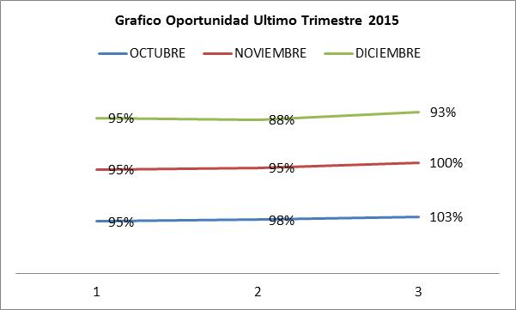

Slide 34
2016 Primer Trimestre | SECRETARÍA DE EDUCACIÓN MUNICIPAL DE SANTA CRUZ DE LORICA
 | PROCESO E01. GESTIONAR SOLICITUDES Y CORRESPONDENCIA
 | HOJA DE VIDA DE INDICADORES POR PROCESO
SEGUIMIENTO AL INDICADOR
Fecha | Meta | Logro | % Logro | Observaciones del Resultado | Acciones correctivas y/o mejoramiento requeridas | Responsable | Fecha Limite | Estado Acciones
ENERO | 95% | 99% | 105% | BUENO: La mayoria de los requerimientos fueron contestados, pero no todos los requerimientos se le dio respuesta oportuna | seguir trabajando en equipo y con alto compromiso para dar las respuesta oportuna,. |  | ENDER DORIA HERNANDEZ | 18/02/2016
FEBRERO | 95% | 96% | 101% | BUENO: La mayoria de los requerimientos fueron contestados, pero no todos los requerimientos se le dio respuesta oportuna | seguir trabajando en equipo y con alto compromiso para dar las respuesta oportuna |  | ENDER DORIA HERNANDEZ | 18/03/2016
MARZO | 95% | 95% | 100% | BUENO: La mayoria de los requerimientos fueron contestados, pero no todos los requerimientos se le dio respuesta oportuna | seguir tabajando en equipo y con alto compromiso para dar las respuesta oportuna |  | ENDER DORIA HERNANDEZ | 18/04/2016

Slide 35
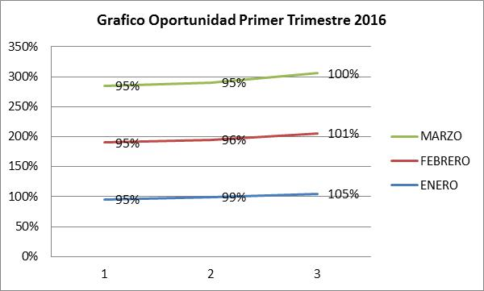

Slide 36
2. QUEJAS

Slide 37
2015 Ultimo Trimestre (Quejas |  | SECRETARÍA DE EDUCACIÓN MUNICIPAL DE SANTA CRUZ DE LORICA
 |  | PROCESO E01. GESTIONAR SOLICITUDES Y CORRESPONDENCIA
 |  | HOJA DE VIDA DE INDICADORES POR PROCESO
SEGUIMIENTO AL INDICADOR
Fecha | Meta (Quejas) | Logro | % Logro | Observaciones del Resultado | Acciones de correctivas requeridas | Responsable | Fecha Limite | Estado Acciones
OCTUBRE | -100% | -50% | 50% | REGULAR | seguir trabajando en equipo, para cumplir con las solicitudes de los ciudadanos, comunidad docente y ciudadanía en general. | ENDER DORIA HERNANDEZ | 18/11/2015 | Cumplido
NOVIEMBRE | -100% | 100% | -100% | BUENO | seguir trabajando en equipo, para cumplir con las solicitudes de los ciudadanos, comunidad docente y ciudadanía en general. | ENDER DORIA HERNANDEZ | 18/12/2015 | Cumplido
DICIEMBRE | -100% | -50% | 50% | REGULAR | seguir trabajando en equipo, para cumplir con las solicitudes de los ciudadanos, comunidad docente y ciudadanía en general. | ENDER DORIA HERNANDEZ | 18/01/2016 | Cumplido

Slide 38
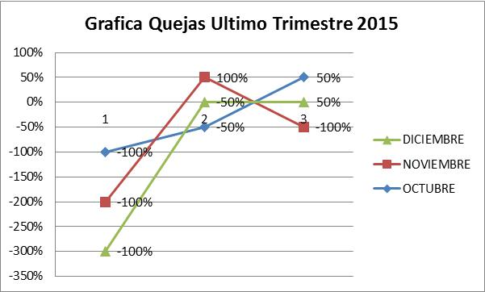

Slide 39
2016 Primer Trimestre (Quejas) |  | SECRETARÍA DE EDUCACIÓN MUNICIPAL DE SANTA CRUZ DE LORICA
 |  | PROCESO E01. GESTIONAR SOLICITUDES Y CORRESPONDENCIA
 |  | HOJA DE VIDA DE INDICADORES POR PROCESO
SEGUIMIENTO AL INDICADOR
Fecha | Meta (Quejas) | Logro | % Logro | Observaciones del Resultado | Acciones de correctivas requeridas | Responsable | Fecha Limite | Estado Acciones
ENERO | -100% | 300% | -300% | REGULAR | seguir trabajando en equipo, para cumplir con las solicitudes de los ciudadanos, comunidad docente y ciudadanía en general. | ENDER DORIA HERNANDEZ | 18/02/2016 | Cumplido
FEBRERO | -100% | -50% | 50% | REGULAR | seguir trabajando en equipo, para cumplir con las solicitudes de los ciudadanos, comunidad docente y ciudadanía en general. | ENDER DORIA HERNANDEZ | 18/03/2016 | Cumplido
MARZO | -100% | 400% | -400% | MALO | seguir trabajando en equipo, para cumplir con las solicitudes de los ciudadanos, comunidad docente y ciudadanía en general. | ENDER DORIA HERNANDEZ | 18/04/2016 | Cumplido

Slide 40
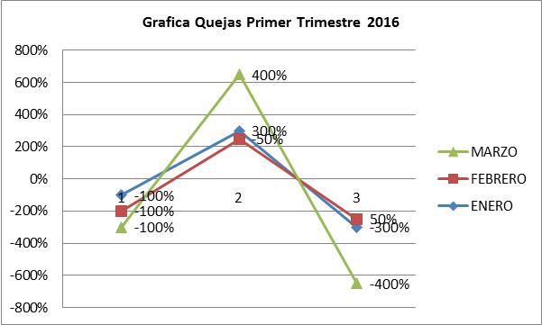

Slide 41
Análisis de Encuestas de Atención al Ciudadano
Ultimo Trimestre 2015
Primer Trimestre 2016

Slide 42
Encuesta Ultimo Trimestre 2015
MES |  | a) Atención | b) Entrega de información | c) Entrega de certificados | d) Respuestas de solicitudes | e) Soluciones a problemas
OCTUBRE | Excelente | 61,50% | 23,10% | 23,10% | 30,80% | 30,80%
 | Bueno | 23,10% | 53,80% | 46,20% | 46,20% | 30,80%
 | Regular | 0,00% | 0,00% | 0,00% | 0,00% | 0,00%
 | Deficiente | 0,00% | 0,00% | 0,00% | 0,00% | 0,00%
 | Malo | 0,00% | 0,00% | 0,00% | 0,00% | 0,00%
 | porcentaje de no responde | 15,4% | 23,10% | 30,80% | 23,10% | 38,50%
NOVIEMBRE | Excelente | 23,10% | 0,00% | 7,70% | 7,70% | 0,00%
 | Bueno | 69,20% | 15,40% | 30,80% | 23,10% | 15,40%
 | Regular | 0,00% | 0,00% | 0,00% | 0,00% | 0,00%
 | Deficiente | 0,00% | 0,00% | 0,00% | 0,00% | 0,00%
 | Malo | 0,00% | 0,00% | 0,00% | 0,00% | 0,00%
 | porcentaje de no responde | 7,70% | 84,60% | 61,50% | 84,60% | 84,60%
DICIEMBRE | Excelente | 85,70% | 21,40% | 14,30% | 28,60% | 7,10%
 | Bueno | 14,30% | 50,00% | 71,40% | 42,90% | 50,00%
 | Regular | 0,00% | 0,00% | 0,o% | 0,00% | 0,00%
 | Deficiente | 0,00% | 0,00% | 0,00% | 0,00% | 0,00%
 | Malo | 0,00% | 0,00% | 0,00% | 0,00% | 0,00%
 | porcentaje de no responde | 0,00% | 14,30% | 14,30% | 21,40% | 28,60%

Slide 43
Consolidado de Encuesta Ultimo Trimestre 2015
 | a) Atención | b) Entrega de informacion | c) Entrega de certificados | d) Respuestas de solicitudes | e) Soluciones a problemas
Excelente | 57,50% | 15,00% | 15,00% | 22,50% | 12,50%
Bueno | 35,00% | 42,50% | 50,00% | 40,00% | 32,50%
Regular | 0,00% | 0,00% | 0,00% | 0,00% | 0,00%
Deficiente | 0,00% | 0,00% | 0,00% | 0,00% | 0,00%
Malo | 0,00% | 0,00% | 0,00% | 0,00% | 0,00%
porcentaje de no responde | 7,5% | 40,00% | 35,00% | 35,00% | 50,00%

Slide 44
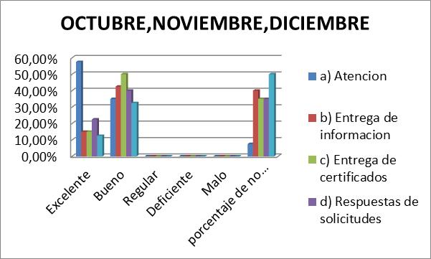

Slide 45
Encuesta Primer Trimestre 2016
MES |  | a) Atención | b) Entrega de información | c) Entrega de certificados | d) Respuestas de solicitudes | e) Soluciones a problemas
ENERO | Excelente | 61,50% | 23,10% | 23,10% | 15,40% | 15,40%
 | Bueno | 38,50% | 69,20% | 69,20% | 61,50% | 76,90%
 | Regular | 0,00% | 0,00% | 0,00% | 0,00% | 0,00%
 | Deficiente | 0,00% | 0,00% | 0,00% | 0,00% | 0,00%
 | Malo | 0,00% | 0,00% | 0,00% | 0,00% | 0,00%
 | porcentaje de no reponde | 0,0% | 7,70% | 7,70% | 15,40% | 7,70%
FEBRERO | Excelente | 46,20% | 15,40% | 23,10% | 15,40% | 15,40%
 | Bueno | 46,20% | 53,80% | 69,20% | 53,80% | 61,50%
 | Regular | 7,70% | 7,70% | 0,00% | 0,00% | 0,00%
 | Deficiente | 0,00% | 0,00% | 0,00% | 0,00% | 0,00%
 | Malo | 0,00% | 0,00% | 0,00% | 0,00% | 0,00%
 | porcentaje de no reponde | 7,70% | 7,70% | 0,00% | 0,00% | 0,00%
MARZO | Excelente | 42,90% | 14,30% | 7,10% | 7,10% | 0,00%
 | Bueno | 57,10% | 78,60% | 57,10% | 28,60% | 35,70%
 | Regular | 0,00% | 0,00% | 0,o% | 7,10% | 7,10%
 | Deficiente | 0,00% | 0,00% | 0,00% | 0,00% | 0,00%
 | Malo | 0,00% | 0,00% | 0,00% | 0,00% | 0,00%
 | porcentaje de no reponde | 0,00% | 7,10% | 35,70% | 57,10% | 57,10%

Slide 46
Consolidado de Encuesta Primer Trimestre 2016
 | a) Atención | b) Entrega de informacion | c) Entrega de certificados | d) Respuestas de solicitudes | e) Soluciones a problemas
Excelente | 50,00% | 17,50% | 17,50% | 12,50% | 10,00%
Bueno | 45,00% | 72,50% | 65,00% | 50,00% | 57,50%
Regular | 2,50% | 2,50% | 0,00% | 2,50% | 2,50%
Deficiente | 0,00% | 0,00% | 0,00% | 0,00% | 0,00%
Malo | 0,00% | 0,00% | 0,00% | 0,00% | 0,00%
porcentaje de no reponde | 7,5% | 7,50% | 17,50% | 32,50% | 30,00%

Slide 47
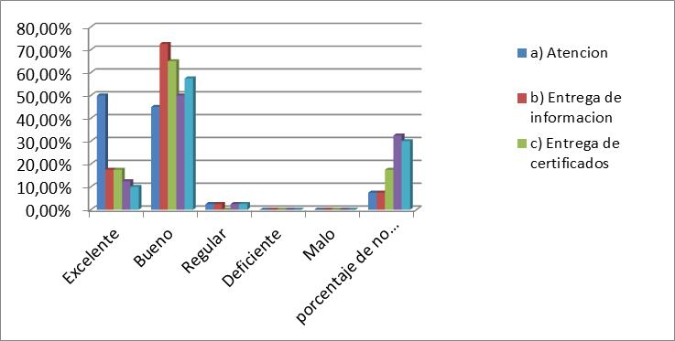

Slide 48
Resumen del comportamiento
El componente de la encuesta no es mas que el resumen de nuestros servicios y nos permite la Evaluación de satisfacción de estos, se observa, que la variable Atención la cual hace referencia al beneficio o satisfacción por un servicio que se requiera y lo presta de manera general , el porcentaje mayor alcanzado para excelencia fue del 57,50%; en el consolidado de los trimestres y en la variable entrega de información, califican bueno con el 72,50%,las demás variables; como: Entrega de certificados, Respuestas a solicitudes y Soluciones a problemas, reciben la calificación su, pero la mayoría encuestada no califico es decir paso al porcentaje de no responden a ninguna calificación, se cree una parte de la población no conoce o no a utilizado los demás servicios en la secretaria o le da pereza responder.

Slide 49
Resumen del comportamiento
Cabe anotar que el interés de la secretaría de educación es mejorar y porque no buscar la excelencia, por lo que se hace necesario llevar las variables a una calificación equilibrada de manera general.

